Slide 1
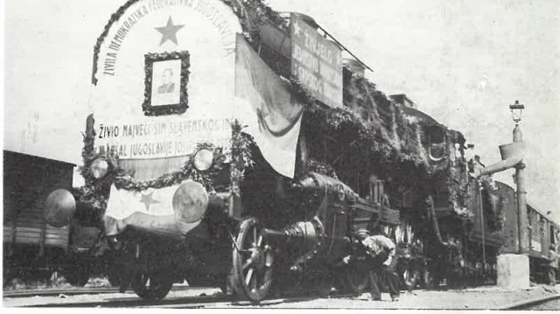
Kolonizacija Slavonije u razdoblju NDH (1941.-1945.) i poslijeratne Jugoslavije
Kolegij: Hrvatska politička povijest
Profesor: doc. dr. sc. Danijel Jurković
Student: David Marković-Đurin

Slide 2
Definicije
kolonizacija - „(prema lat. colonia: naseobina), plansko preseljavanje stanovništva, naseljavanje slobodnih nenaseljenih teritorija u vlastitoj zemlji (unutrašnja kolonizacija).”
konfiskacija - „(kasnolat. confiscatio: zapljena imovine). Konfiskacija se sastoji u oduzimanju prava vlasništva pokretnih i nepokretnih stvari osuđene osobe u trenutku pravomoćnosti presude, i to bez naknade; konfiscirane stvari u pravilu prelaze u državno vlasništvo.”
eksproprijacija - „(latinski: expropriare izvlastiti) ili izvlaštenje, prisilno, zakonom predviđeno i regulirano oduzimanje imovine u privatnom vlasništvu ili ograničenje određenoga imovinskog prava koje se aktom vlasti nalaže zbog općih, javnih interesa. Eksproprijacija je mjera čija se pravovaljanost prosuđuje samo uz davanje primjerene odštete ili naknade; u protivnom bi se radilo o konfiskaciji.”

Slide 3
Kolonizacija u međuratnom periodu
U međuratnoj Jugoslaviji većina stanovnika Hrvatske živjela je na selu
  Godine 1921. čak 72% stanovništva bavilo se poljoprivredom
  Problem usitnjenosti zemljišta (Dalmacija i Hrvatsko zagorje)
Zakoni o agrarnoj reformi iz 1919. i 1931. godine
  Ukidaju se feudalni ostatci
  Veliki su posjedi eksproprirani uz vrlo malu nadoknadu, nadoknadu su dobili samo državljani Kraljevstva SHS
  Oko 50% velikih posjeda eksproprirano je od strane države
Doseljavanje tzv. solunaša na prostor Slavonije koji dobivaju izvlaštenu zemlju
Doseljava se i manji broj Hrvata s područja Like, Hrvatskog zagorja i Dalmacije

Slide 4
Kolonizacija u razdoblju NDH
10. travnja 1941. proglašena je Nezavisna Država Hrvatska
Već 13. travnja izlazi u novinama članak: Što je dakle prirodnije i jednostavnije, nego u Slavoniji, bogatoj zemljom, a siromašnoj djecom, naseliti Hrvate iz drugih krajeva, gdje ima malo zemlje, a mnogo djece.
5. svibnja 1941. osnovan je Zavod za kolonizaciju
  Vrhovno državno tijelo zaduženo za proces kolonizacije i rješavanje zemljišnih odnosa
  Za prostor Slavonije i Srijema djelovali su i uredi u Osijeku i Hrvatskoj Mitrovici
  Zavod je surađivao s drugim državnim ministarstvima
Zadaće zavoda: - da omogući pribavljanje zemlje onima koji nemaju uopće ili nemaju dovoljno
- da omogućuje pribavljanje zemlje hrvatskim iseljenicima i povratnicima
- da se brine oko gospodarskih, prosvjetnih i zdravstvenih prilika naseobina i naseljenika
- da pusta, močvarna i podvodna, neobrađena i nedovoljno obrađena zemljišta privodi gospodarskoj kulturi i osposobi za naseljavanje

Slide 5
Oduzimanje zemljišta u NDH
ZAKONSKA ODREDBA o nekretninama tzv. dobrovoljaca § 1. : Sva zemljišta, što su bila podijeljena t. zv. dobrovoljcima na području Nezavisne Države Hrvatske proglašujem današnjim danom hrvatskom narodnom imovinom. Nitko od dosadanjih vlasnika i posjednika nema pravo na bilo kakovu odštetu za tu zemlju niti za bilo što, na toj zemlji sagrađeno.
  Zakon je donesen 18. travnja 1941.
  Ovim zakonom oduzima se zemlja tzv. solunašima (kolonistima)
  Je li riječ o eksproprijaciji ili konfiskaciji?
§ 3 Gornje zemlje podijelit će se u vlasništvo Hrvatima seljacima
Ovim je zakonom posjed izgubilo 8581 obitelj, od čega 4964 u Slavoniji i 3617 u Srijemu
  Na tim je zemljištima ukupno živjelo 42905 osoba

Slide 6
Iseljavanje Srba u Srbiju
28 000 solunaša bilo je deportirano na teritorij Srbije (Mačva)
  Deportacije započele već u lipnju 1941.
Deportacije srpskih pravoslavnih svećenika
  Njihova imovina konfiscirana
Masovne deportacije srpskog stanovništva
  Opseg i intenzitet deportacija ovise o lokalnim ustaškim vlastima
  Mnogi su i samo pobjegli u Srbiju

Slide 7
Oduzimanje vlasništva u NDH
U razdoblju pred Drugi svjetski rat židovsko stanovništvo u Hrvatskoj posjedovalo je približno 10 % industrije te 1/8 veleposjeda
Vlasti NDH konfisciraju svu židovsku imovinu
Vlasti NDH konfiscirale su i imovinu Roma, kao i svih koji su se protivili režimu
ZAKONSKA ODREDBA o imovini osoba iseljenih s područja Nezavisne Države Hrvatske (kolovoz 1941.)
  § 3. – Sva imovina iseljenih postaje imovinom NDH. Sva imovina koja služi u poljoprivredne svrhe (uključujući stambene i gospodarske objekte) neka se ustupi u posjed Zavodu za kolonizaciju u Zagrebu

Slide 8
Kolonizacija u NDH
Novinski članak iz 13. travnja 1941. : Zašto da naš narod u Hrvatskom Zagorju, Lici, Hercegovini ili Dalmaciji gladuje, kad u Slavoniji ima još dosta mjesta za tisuće novih stanovnika, koje bi Slavonija mogla prehraniti i još bi preostalo hrane!
  Slavonija na glasu kao obećana zemlja
Iseljavanje i oduzimanje zemljišta Srba, Židova, Roma i ostalih koji se protive režimu NDH dovelo je do viška zemljišta
Slavonija je u tom razdoblju imala manjak radne snage u odnosu na količinu obradive zemlje
Slavonija za razliku od prostora Like, BiH, unutrašnjosti Dalmacije ima manje ratnih razaranja
Vlasti NDH žele promijeniti etničku sliku istočne Slavonije

Slide 9
Kolonizacija u NDH
Oduzeta zemlja davala se u zakup (ne u vlasništvo) novim kolonistima, najčešće etničkim Hrvatima i Nijemcima (Folksdojčerima)
  Zakup se plaćao novcem ili u naturi
Dijelom zemljišta i gospodarskih objekata upravljala je država
Planska kolonizacija provodila se od 1941. do 1943. godine
  Većina kolonizacije odvila se tijekom 1941. godine
  Pitanje: Zašto je 1943. došlo do smanjenja planske kolonizacije?
Kolonisti su najčešće dolazili iz Prigorja, Podravine, Dalmacije, pa zatim iz Hrvatskog zagorja i Hercegovine
Procjene govore o 6.700 do 9.500 kolonističkih obitelji
  Od toga je oko 2.200 obitelji bilo iz redova mjesnih agrarnih interesenata
Ukupan broj kolonista procjenjuje se na između 60.000 i 70.000 ljudi

Slide 10
Naselja kolonista
Naseljavanje kolonista u već napuštene kuće i imanja
Naseljavanje na krčevine, često bez osnovnih uvjeta za stanovanje
  Gradnja improviziranih nastambi na tim prostorima
Ministarstvo šumarstva i rudarstva pružalo je materijalnu pomoć kolonistima
  Daje im zemljište za gradnju naselja, građevinski materijal, drvo za razne potrebe
Problem je manjak zemljišta
  Isušivanje močvara kako bi se dobilo više obradive površine
    Sadnja riže na tom području – ograničen uspjeh

Slide 11
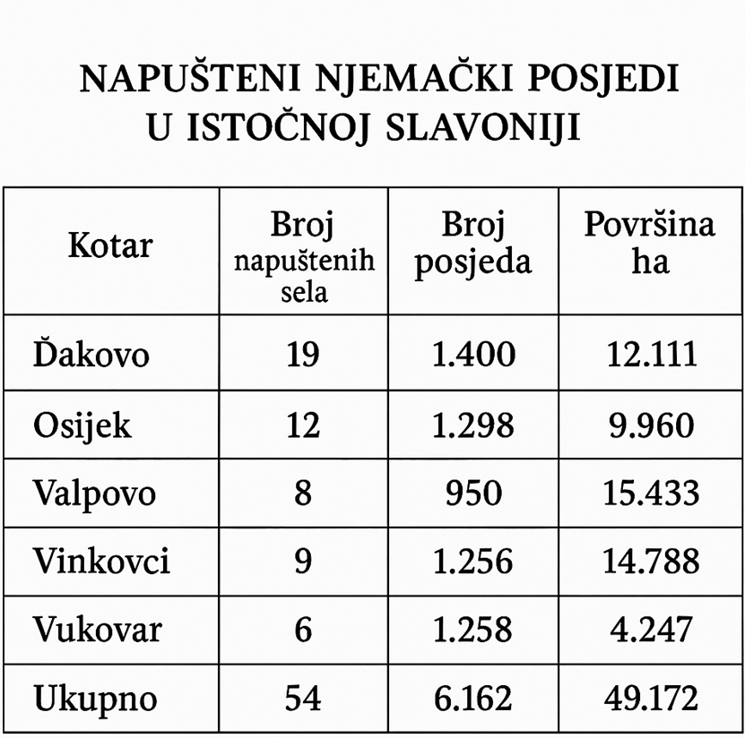


Socijalistička Jugoslavija
Nakon pobjede partizana u ratu uspostavljena je Demokratska Federativna Jugoslavija
Masovna ubojstva i zločini od strane nove vlasti
Već 21. studenog 1944. u Beogradu, predsjedništvo AVNOJ-a donijelo je zakon o konfiskaciji imovine svim osobama koji su sudjelovale na strani sila Osovine
  Oduzima se imovina svim Nijemcima bez obzira jesu li sudjelovali na strani nacističke Njemačke
  U sljedeće dvije godine donose se novi zakoni o konfiskaciji
Ukupna površina napuštenih njemačkih i mađarskih posjeda iznosila je 69 000 hektara
Ukupna površina napuštenih srpskih posjeda bila je 29 000 hektara
Đakovo

Slide 12
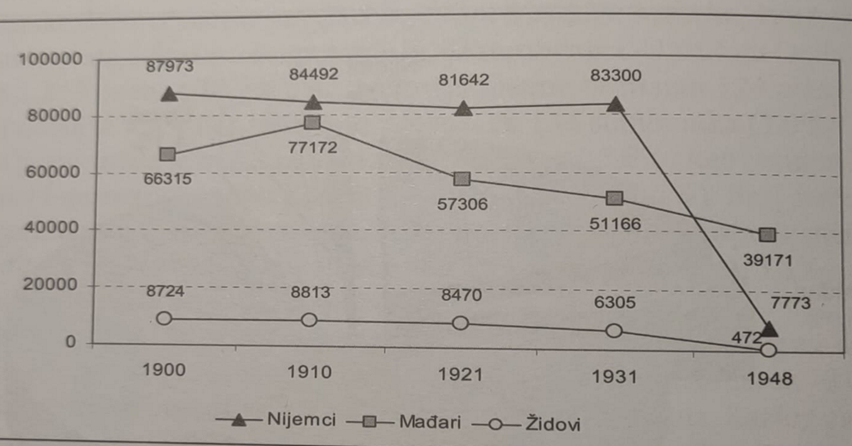
Kretanje broja Nijemaca, Mađara i Židova na području slavonskih županija 1900.-1948.

Slide 13
Problemi u provedbi kolonizacije
Pitanje muhadžira
  Muhadžiri – stanovnici s prostora Bosne i Hercegovine koji su se tijekom rata samovoljno preselili na u Slavoniju i sjevernu Hrvatsku
  Partizani su ih smatrali suradnicima okupatora
  Deportirali sve muhadžire (23 000) natrag u BiH
Pitanje statusa kolonista iz razdoblja NDH
  Kolonisti iz NDH koji su surađivali s ustaškim vlastima morali su napustiti svoja imanja
  Prijašnjim vlasnicima zemlje oduzete tijekom NDH imovina je vraćena
  Određeni kolonisti su mogli ostati
Problem useljavanje Slavonaca u prazne kuće
  Mnogi su se useljavali u napuštene kuće koje su bile bolje od njihovih
  Zakonom iz veljače 1946. – prisilno napuštanje takvih kuća ako nema opravdanog razloga za stanovanje

Slide 14
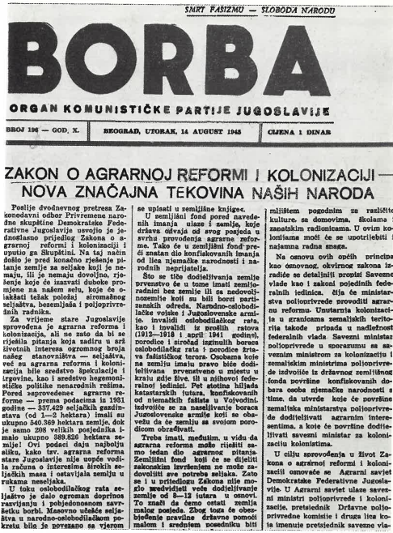
Zakon o agrarnoj reformi i kolonizaciji
Zakon je donesen 23. kolovoza 1945. godine
Poslovi agrarne reforme i kolonizacije obavljani su na razini zemaljskih ministarstava poljoprivrede
Tek u studenom 1945. ratificiran od strane Predsjedništva Narodnog sabora Hrvatske
Prvi zakon koji je zahtijevao promjenu vlasničkih odnosa na temelju proizvodnog odnosa
  Odnosno, zakonom je predviđeno da „Zemlja pripada onome koji je obrađuje”
  „Dodijeljeno zemljište prelazi u privatnu svojinu lica kome je dodijeljeno i odmah će se upisati u zemljišne knjige.“
Nije u potpunosti privatno zemljište
  Ne smiju prodavati zemljište niti ga staviti u zakup sljedećih 20 godina

Slide 15
Zakon o agrarnoj reformi i kolonizaciji
Ovim zakonom zakonski je utvrđena eksproprijacija imovine:
  Svih zemljišnih posjeda većih od 45 ha ili 30 ha (obradive površine)
  Banaka, poduzeća i imovine dioničarskih društava
  Svih crkvenih posjeda većih od 10 ha
  Svih posjeda koji su tijekom rata ostali bez vlasnika ili pravnih nasljednika
Odšteta je određena u visini jednogodišnjeg prihoda po hektaru
Nisu svi dobili odštetu - konfiskacija

Slide 16
Zakon o agrarnoj reformi i kolonizaciji
Sva oduzeta zemlja otišla je u zemljišni fond agrarne reforme i kolonizacije
  Iz toga fonda kolonisti su sveukupno dobili 47 109 ha (12,1% zemljišnog fonda)
Prednost bi dobivanju zemlje imali su:
  Zemljoradnici bez zemlje ili s nedovoljnom količinom zemlje
  Pripadnici NOB-a
  Obitelj i siročad pripadnika NOB-a
  Sve žrtve fašističkog terora
Maksimalna veličina zemljišnog posjeda koju je mogla imati jedna obitelj bila je između 20 i 35 ha
U prosjeku je jedna obitelj dobivala oko 5-6 hektara zemlje

Slide 17
Uprava za vođenje poljoprivrede na razini Jugoslavije 1945.
Agrarni savjet
(Moša Pijade)
Ministarstvo poljoprivrede
(Vaso Čubrilović)
Ministarstvo kolonizacije
(Sreten Vukosavljević)
Državna poljoprivredna komisija
(Maksim Goranović)

Slide 18
Uprava za vođenje kolonizacije u Hrvatskoj
Ministarstvo poljoprivrede i šumarstva Hrvatske
Odjel za agrarnu reformu i kolonizaciju
Komisija za provedbu kolonizacije Slavonije
Komisija za preseljenje kolonista iz Hrvatske u Vojvodinu
Okružne komisije u Daruvaru, Osijeku Slavonskom Brodu

Slide 19
Kolonizacija Slavonije
Kolonizacija Slavonije trajala je od ožujka 1946. pa do proljeća 1947.
  Komisija za provedbu kolonizacije Slavonije i okružne komisije bile su odgovorne za provedbu kolonizacije
Početni plan kolonizacije uključivao je dvije etape
  1. etapa gdje bi se trebali useliti u napuštene kuće
  2. etapa gradnja planskih naselja – manji broj naselja u Krndiji
  Plan napušten 1947. godine, 2. etapa se nikad nije provela u potpunosti
Ciljevi kolonizacije:
  Davanje zemljišta poljoprivrednicima bez zemlje
  Stvaranje malih poljoprivrednih gospodarstava, usmjerenih na zadovoljavanje osobnih potreba
  Rješavanje agrarne prenapučenosti

Slide 20
Kolonizacija Slavonije
Kolonizacija se provodila unutar Slavonije i doseljavanjem stanovništva izvan Slavonije
Unutar Slavonije zemlja se pretežito davala seljacima bez zemlje i pripadnicima NOB-a
  5027 obitelji je bilo preseljeno unutar istog okruga
Najčešće su Hrvati iz drugih dijelova Hrvatske dolaze u Slavoniju
  4658 obitelji preselilo se iz nekog dijela Hrvatske na prostor istočne Slavonije
  Većina novih doseljenika bila je iz kotara: Prelog, Ivanec, Varaždin, Čakovec, Novi Marof, Split, Šibenik, Sinj, Knin i Benkovac
  Za kolonizaciju Slavonije bilo je dopušteno naseljavanje ljudi koji su imali zemlju u svom rodnom kraju zbog agrarne prenapučenosti Hrvatskog zagorja i Dalmacije
2482 obitelji kolonista iz razdoblja NDH je ostalo u Slavoniji
Sveukupno, preseljeno je 12 157 obitelji, odnosno 58 230 osoba
  Dobili su 47 109 ha zemlje

Slide 21
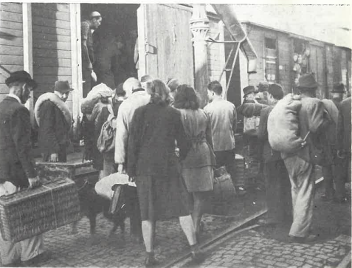
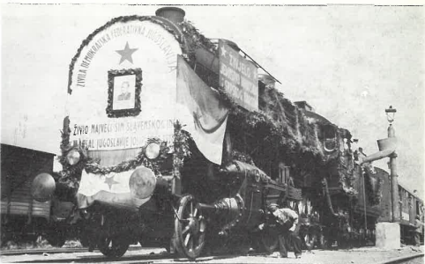
Put u Slavoniju
Prvo bi okupljali koloniste u tzv. sabirne centre odakle bi vlakom otišli prema svome odredištu
U vlaku bi dobili hranu i potrebnu medicinsku pomoć

Slide 22
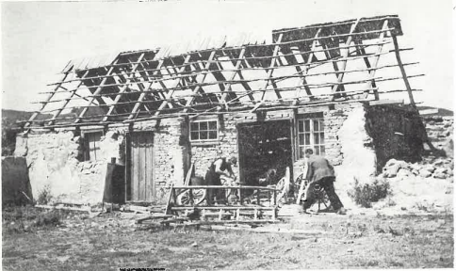
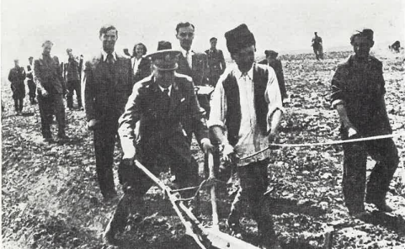
Dolazak u Slavoniju
Koloniste su često dočekale polu razrušene ili oštećene kuće koje je trebalo popraviti
Dobili su besplatnu hranu samo za prvih 10 dana kolonizacija
  Kako bi preživjeli zapošljavali su se kao najamni radnici kod drugih poljoprivrednika
Manjak mehanizacije i stoke, država pokušala riješiti problem novčanim zajmovima, slab uspjeh
Propagandna fotografija Josip Broz Tito u Srijemu 1945.

Slide 23
Rasprava
Pitanje za raspravu: Je li proučavanje teme kolonizacije Slavonije u razdoblju NDH i poslijeratne Jugoslavije interdisciplinarno? Mogu li tu temu proučavati i druge znanstvene discipline osim povijesti?

Slide 24
Literatura
Lajić, Ivan. Ratovi, kolonizacije i nacionalna struktura Slavonije u dvadesetom stoljeću. Institut za migracije i narodnosti, Zagreb 2009.
Maticka, Marijan. "Kolonizacija u Hrvatskoj 1945–1948. godine." Časopis za suvremenu povijest 19, br. 2 (1987): 27-53.
Maticka, Marijan. Agrarna reforma i kolonizacija u Hrvatskoj od 1945. do 1948. Školska knjiga, Zagreb 1990.
Karakaš Obradov, Marica. "Migracije stanovništva na hrvatskom području neposredno prije i nakon završetka Drugoga svjetskog rata." Časopis za suvremenu povijest 48, br. 3 (2016): 653-672.
Balta, Ivan. "Kolonizacija istočna Hrvatske u Drugom svjetskom ratu ." Časopis za suvremenu povijest 33, br. 2 (2001): 387-407.
Balta, Ivan. "Kolonizacija u Slavoniji od početka XX. stoljeća s posebnim osvrtom na razdoblje 1941.-1945. godine." Radovi Zavoda za povijesne znanosti HAZU u Zadru , br. 43 (2001): 459-478.
Partizanska i komunistička represija i zločini u Hrvatskoj, 1944.–1946.: ur. Vladimir Geiger i Zdravko Dizdar. Hrvatski institut za povijest, Slavonski Brod 2005.

